Slide 1
STANDARDY OCHRONY MAŁOLETNICH W POWIATOWYM CENTRUM POMOCY RODZINIE W LIMANOWEJ

Slide 2
Będziemy Cię wspierać i zaoferujemy swoją pomoc, a w razie potrzeby poprosimy o nią inne instytucje.

Slide 3
Zawsze Cię wysłucha każdy pracownik Powiatowego Centrum Pomocy Rodzinie.

Slide 4
Pamiętaj - nikt nie ma prawa naruszać Twojej sfery intymnej, składać Ci intymnych propozycji, dotykać Cię w sposób, który przekracza granicę właściwego zachowania.

Slide 5
Zapewnimy Ci spokojne, przyjazne i bezpieczne miejsce na rozmowę.

Slide 6
Nie bój się mówić o swoich odczuciach i doświadczeniach związanych z krzywdzeniem.

Slide 7
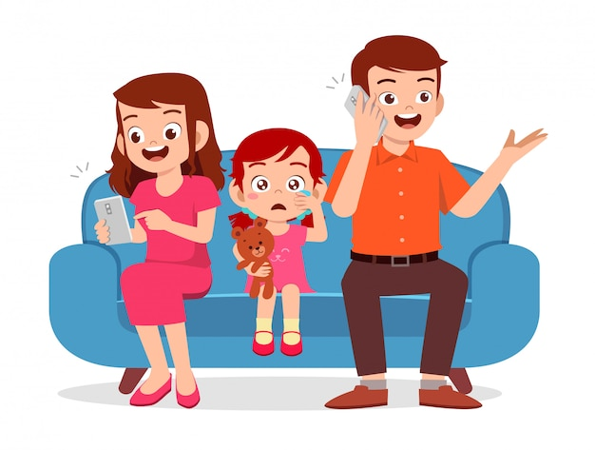
Krzywdzenie dziecka to popełnianie czynu zabronionego na szkodę dziecka przez jakąkolwiek osobę lub zaniedbywanie dziecka przez jego opiekunów. Krzywdzenie dzieci można podzielić na następujące kategorie: przemoc fizyczną, psychiczną, cyberprzemoc, wykorzystywanie seksualne i zaniedbywanie.

Slide 8
Jeśli jesteś świadkiem krzywdzenia lub czujesz się krzywdzony w domu lub innym miejscu – powiedz nam o tym.

Slide 9
Pamiętaj – nikt nie ma prawa robić Ci zdjęć, ani nagrywać Twojego wizerunku, jeśli tego nie chcesz lub czujesz się w tej sytuacji niekomfortowo.

Slide 10
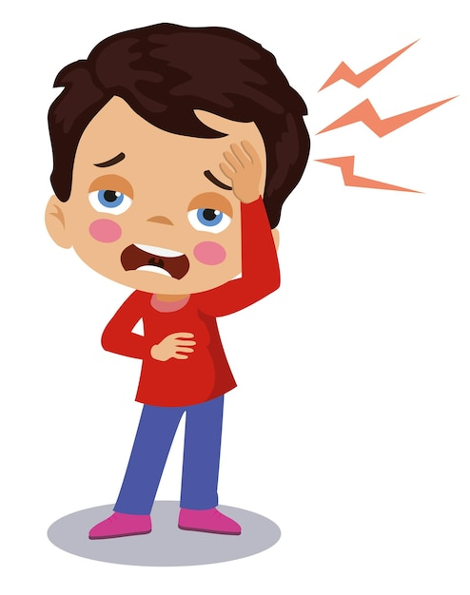
Jeśli ciągle źle się czujesz fizycznie lub psychicznie – powiedz nam o tym.

Slide 11
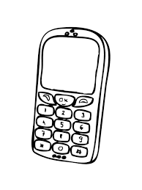
Potrzebujesz pomocy ?! Chcesz zachować anonimowość ZADZWOŃ: TELEFON ZAUFANIA: 800 12 12 12 LUB 116 111

